Slide 1

Эвристический алгоритм поиска глобально-оптимальной конформации атомного кластера Морса
Федеральное государственное автономное образовательное
учреждение высшего образования
«Самарский национальный исследовательский университет
имени академика С.П. Королева»
Выпускная квалификационная работа магистра
Выпускник:
студент группы 6224 М 405
Шашов Кирилл Владимирович
Руководитель:
заведующий кафедрой ПС, д. т. н.
Коварцев Александр Николаевич

Slide 2
Цель и задачи
Разработка эвристического алгоритма поиска атомных структур, обладающих минимальными значениями потенциала Морса
В процессе работы решались следующие задачи:
Рассмотреть особенности постановки задачи глобальной оптимизации при поиске атомных структур
Проанализировать существующие методы поиска оптимальных атомных структур.
Исследовать особенности формирования конформаций кластеров Морса, выявить закономерности для их дальнейшего использования в алгоритме при построении начальных конформаций.
Разработать эвристический алгоритм глобальной оптимизации атомных кластеров Морса
Разработать программную реализацию алгоритма, провести тестирование и отладку.
Провести вычислительные эксперименты.

Slide 3
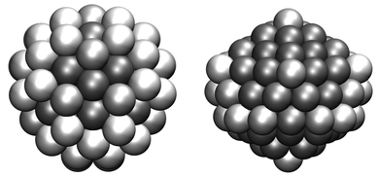
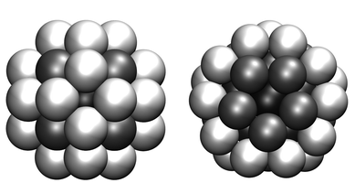
Атомные кластеры
Одно из промежуточных состояний в организации вещества между одиночным атомом (молекулой, ионом) и твердым телом (наночастицей)
Группа взаимодействующих атомов, ионов или молекул

Slide 4
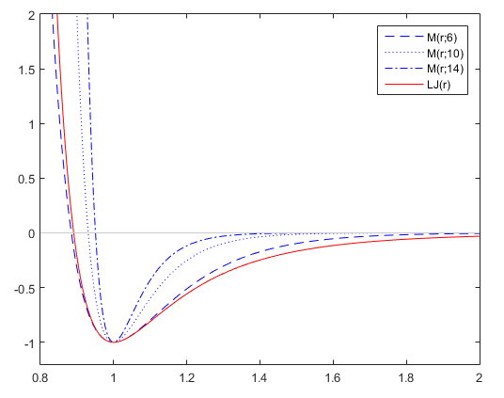
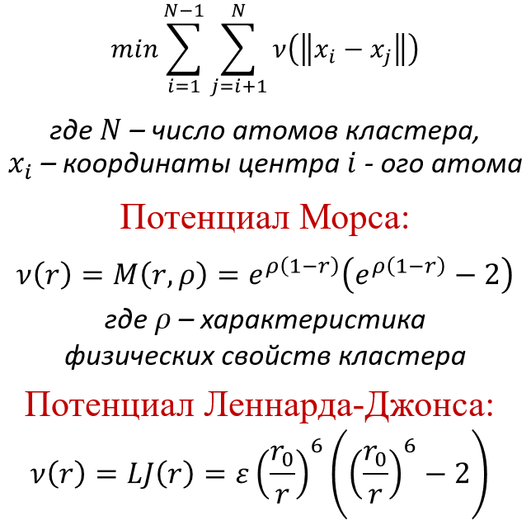
Постановка задачи глобальной оптимизации кластерных структур

Slide 5
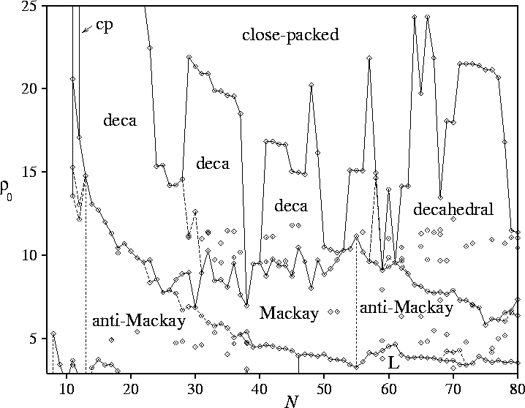
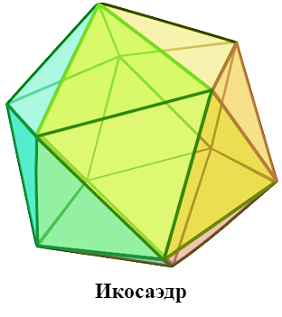
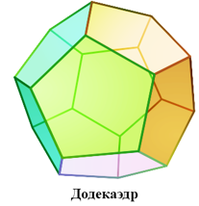
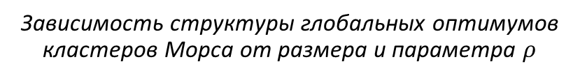
Геометрически обоснованные методы
Зависимость структуры глобальных оптимумов кластеров Морса от размера и параметра $ρ$

Slide 6
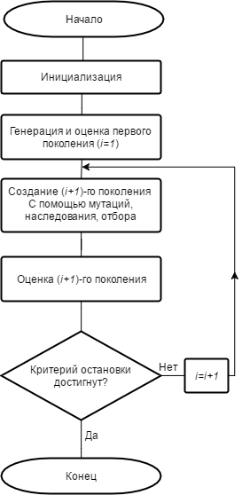
Генетические алгоритмы
Формирование первого поколения. Выбирается доля наилучших структур для производства следующего поколения (селекция).
Формирование нового поколения из родительских структур:
Мутации, создающие новую структуру из одной родительской структуры
Наследование (кроссинговер), использующее две и более родительских структуры.
Определенное количество наилучших структур (элиту) остается без изменения.
Потомство используется как родительское поколение для создания следующего поколения.
Последовательность пунктов повторяется до выполнения критерия остановки.

Slide 7
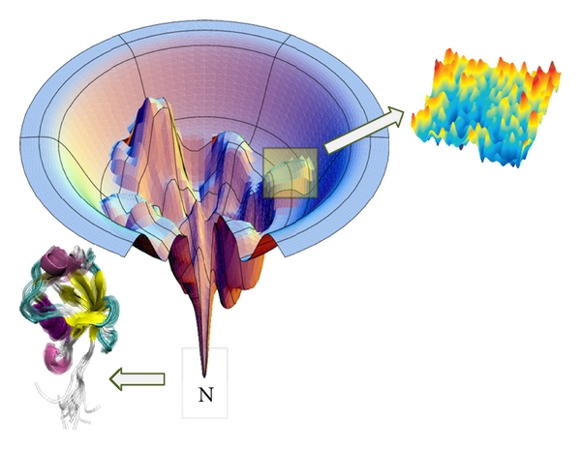
Семейство методов BH (basin-hopping)
Генерация случайной начальной конформации
Применение стратегии исследования окрестности:
Сдвиг координат конформации (применение оператора возмущения)
Фаза локальной оптимизации
Управление популяцией

Slide 8
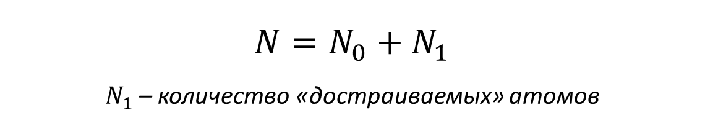
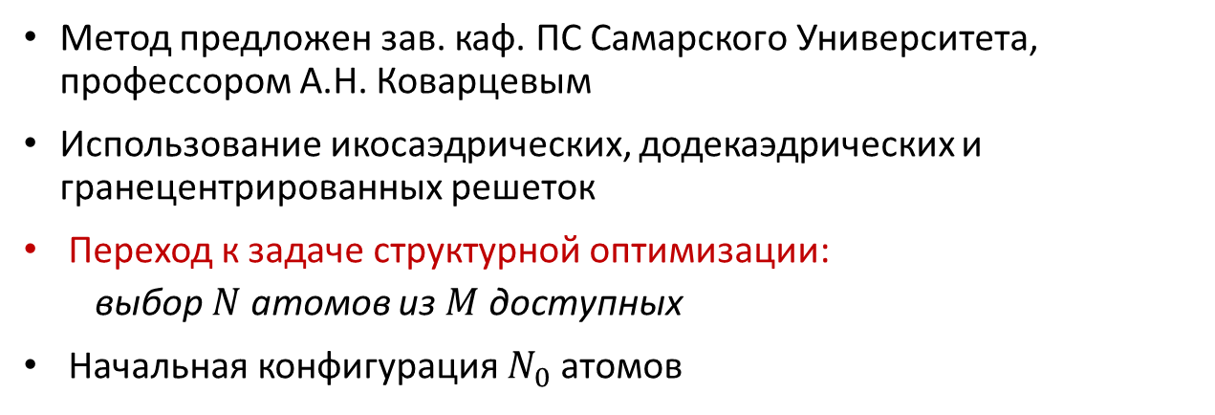
Формирование плотной упаковки
Метод предложен зав. каф. ПС Самарского Университета, профессором А.Н. Коварцевым
Использование икосаэдрических, додекаэдрических и гранецентрированных решеток
Переход к задаче структурной оптимизации:
выбор $N$ атомов из $M$ доступных
Начальная конфигурация $N_{0}$ атомов
$N=N_{0}+N_{1}$ $N_{1}$– количество «достраиваемых» атомов

Slide 9
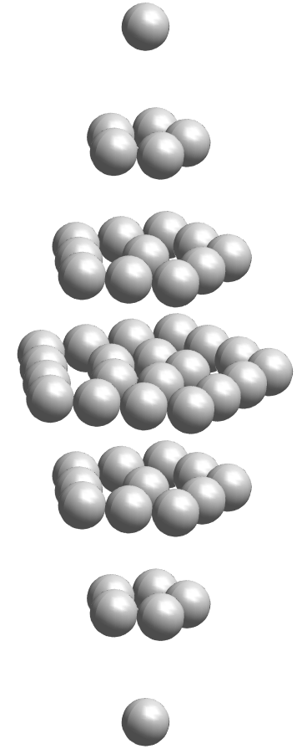
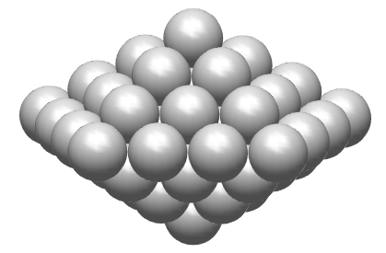
Послойное формирование структуры

Slide 10
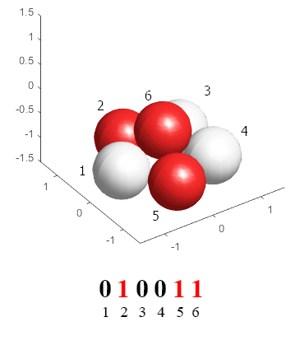
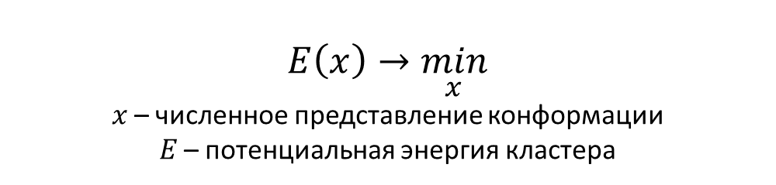
Переход к двоичному представлению
Переход к задаче оптимизации функции одной переменной
$$E\left(x\right)→\min_{x}$$
$x$ – численное представление конформации $E$ – потенциальная энергия кластера

Slide 11
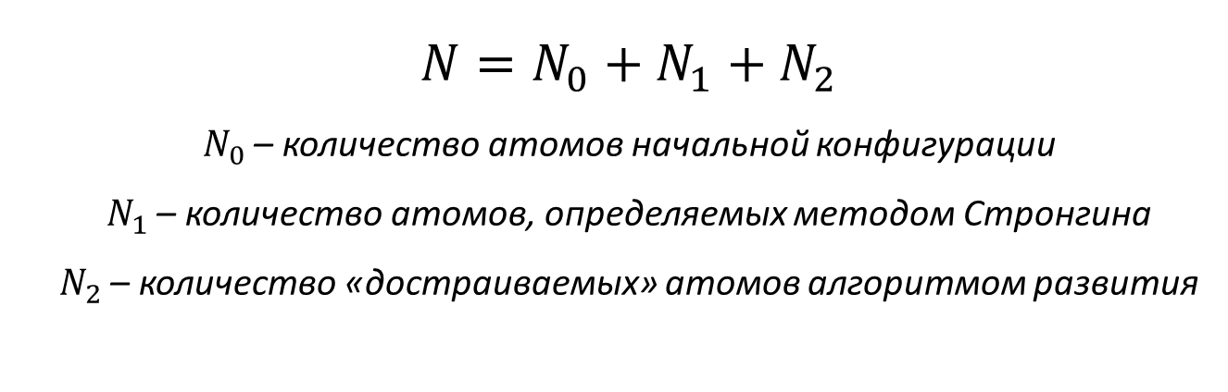
Решение задачи оптимизации
Комбинация модифицированного метода Стронгина и алгоритма развития
$$N=N_{0}+N_{1}+N_{2}$$ $N_{0}$ – количество атомов начальной конфигурации $N_{1}$ – количество атомов, определяемых методом Стронгина
$N_{2}$ – количество «достраиваемых» атомов алгоритмом развития
Уточнение результата процедурой локальной оптимизации

Slide 12
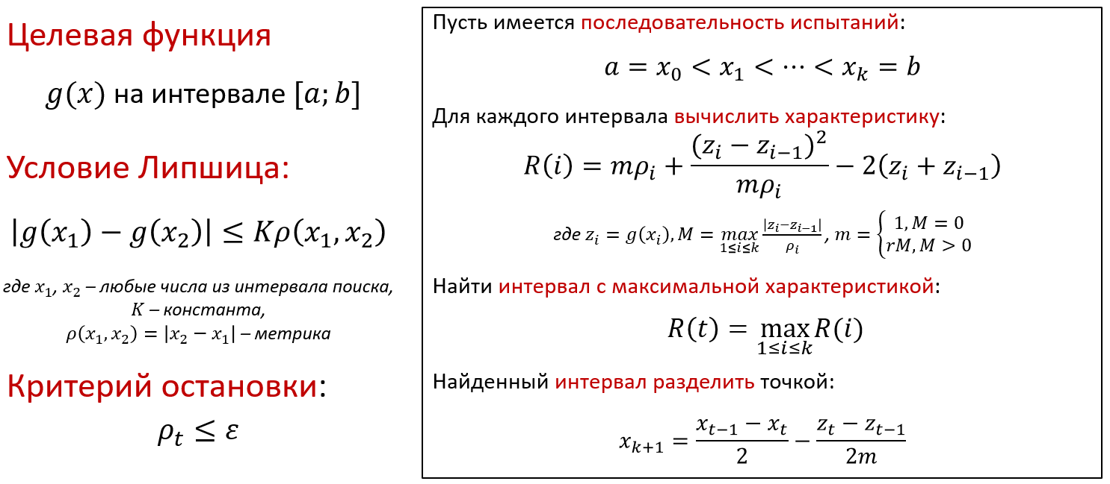
Метод Стронгина (общий случай)

Slide 13
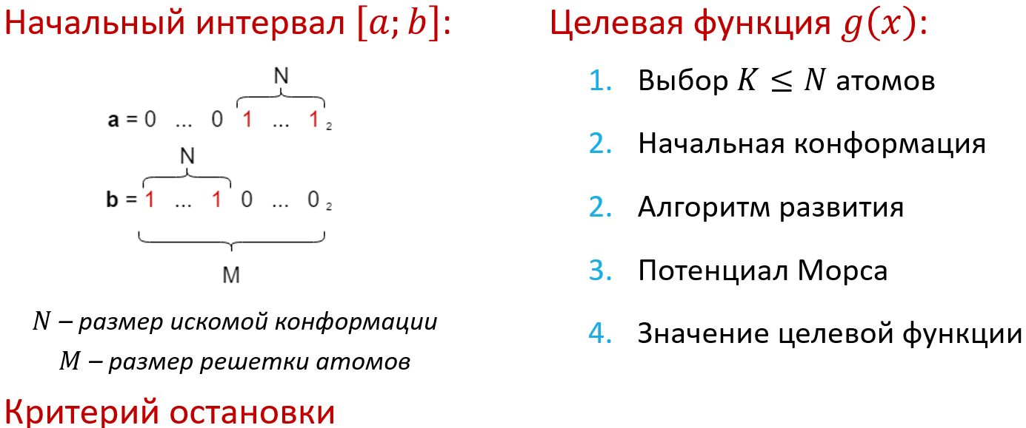
Модификация метода Стронгина

Slide 14
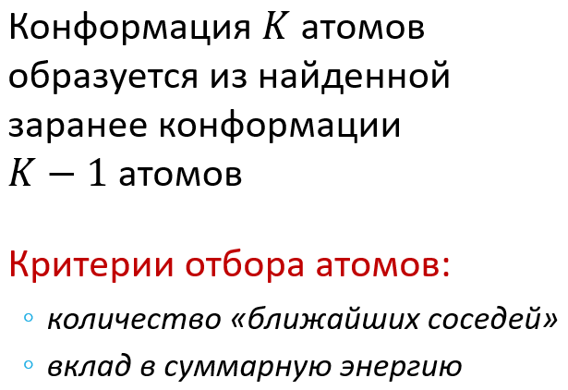
Алгоритм развития

Slide 15
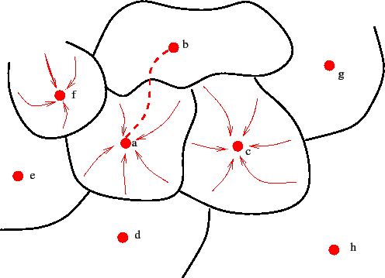
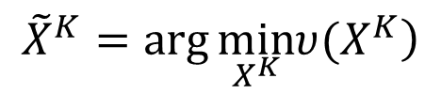
Локальная оптимизация
Двухэтапный алгоритм с фазой локальной оптимизации
$${\tilde{X}}^{K}=\arg{\min_{X^{K}}\left.υ(X^{K}\right)}$$
Полиномиальная сложность
L-BFGS

Slide 16
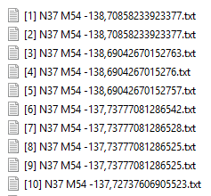
Программная реализация
Java 8
Арифметика произвольной точности
Многопоточные вычисления
{
"N": 37,
"STRONGIN_K": 6,
"STRONGIN_ITERATIONS": 1000,
"STRONGIN_REPOSITORY_SIZE": 20,
"STRONGIN_EPS": 20000,
"DISTANCE_MIN": 1.1,
"RO": 14,
"TOP_MAX_ENERGY_DELTA": 0.01,
"INF_SUP_ITERATIONS": 100,
"ROU_LO": 2,
"THREADS_COUNT": 4,
"LO_EPS": 1.0E-8,
"LO_MAX_ITERATIONS": 10000,
"MINS_COUNT": 30
}

Slide 17
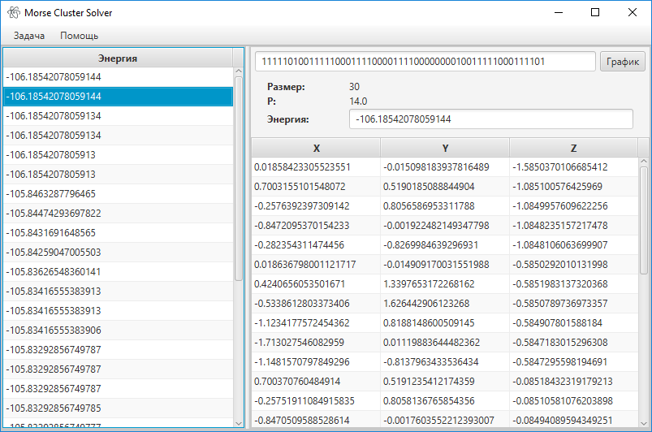

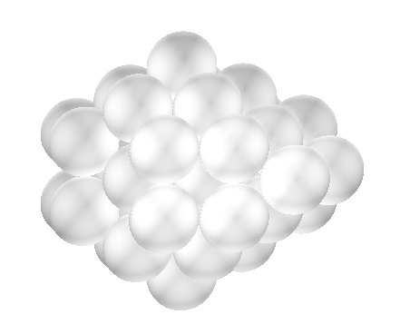
Отслеживание прогресса на каждом из потоков
Построение 3D-графика оптимума
Просмотр информации о любом найденном оптимуме

Slide 18
Вычислительные эксперименты
Малые конформации

Slide 19
Вычислительные эксперименты
Большие конформации

Slide 20
Итоги работы
На данный момент есть:
Алгоритм и его программная реализация на Matlab
Записка с обзорными главами и описанием алгоритма
Публикация в сборнике статей международной конференции, индексируемая в РИНЦ
Далее планируется:
Реализация на С++ или Java
Проведение вычислительных экспериментов

Slide 21
Спасибо за внимание

